Slide 1

Aplicación Multiplataforma de gestión empresarial
Sergio Delgado Barrios
Notes:
Para cambiar la imagen de esta diapositiva, seleccione la imagen y elimínela. Después, haga clic en el icono Imágenes del marcador de posición para insertar su propia imagen.

Slide 2
Objetivo principal
Necesidad de administrar cuestiones como:
Objetivos
Seguimiento de objetivos que realizan o no los empleados
Importes de gasolina
Seguimiento del costo de la gasolina a través de formulario y fotografía del ticket

Slide 3
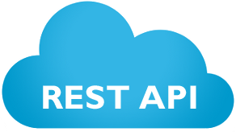





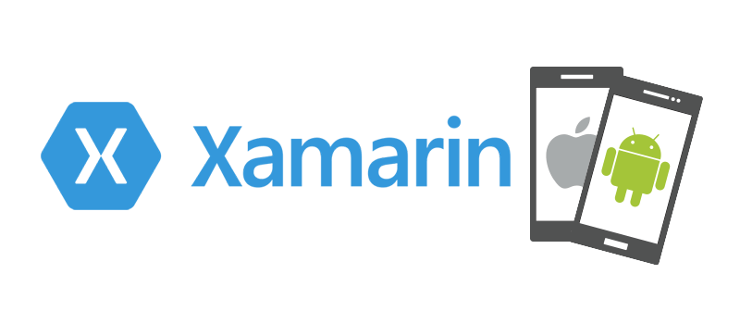

Esquema general
Objetivos
Gasolina

Slide 4
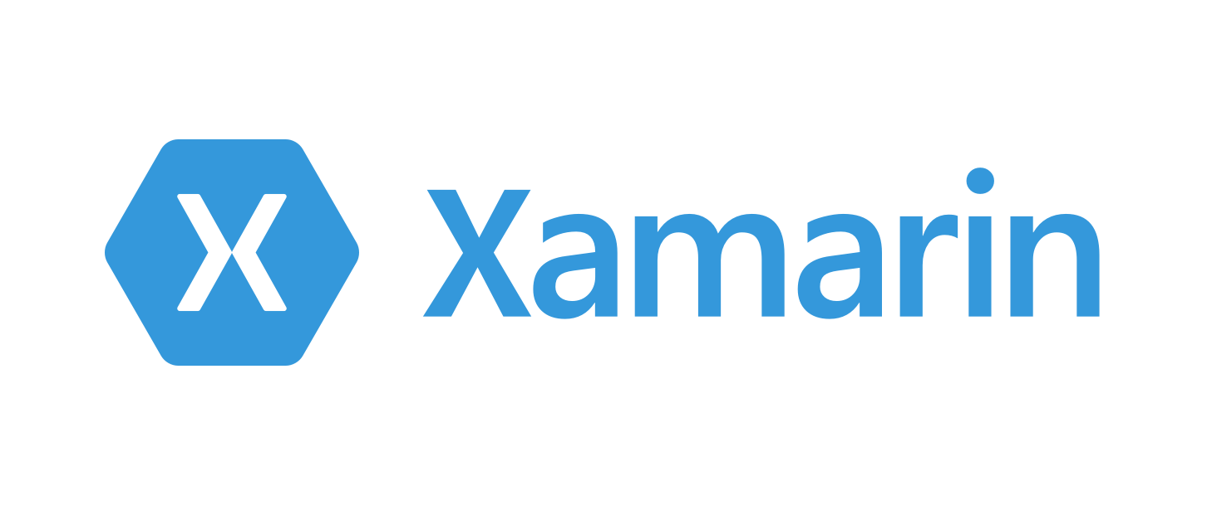
Xamarin
¿Qué es Xamarin?
Características:
Contiene casi todos los enlaces SDK (kit de desarrollo de software) de iOS y Android.
Utilizar bibliotecas de las distintas plataformas.
Compatibilidad multiplataforma móvil.

Slide 5
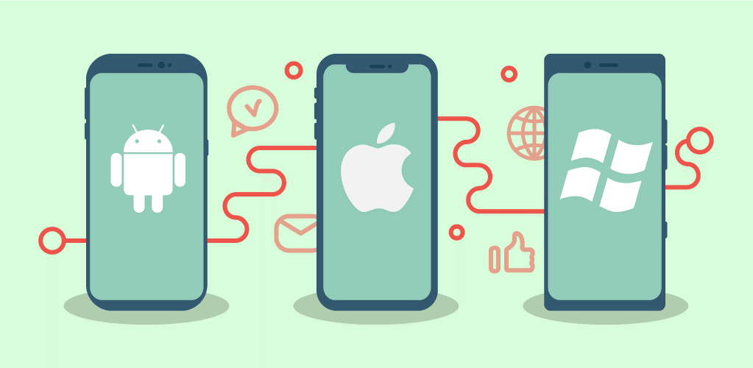
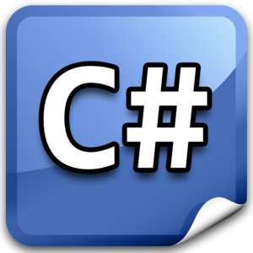
¿Por qué una aplicación multiplataforma?
Funcionan en los principales sistemas operativos de los Smartphone y Tablet, eliminando la necesidad de crear una versión distinta para cada dispositivo.
Ahorro económico y de tiempo.
Semejanza con aplicaciones nativas.

Slide 6
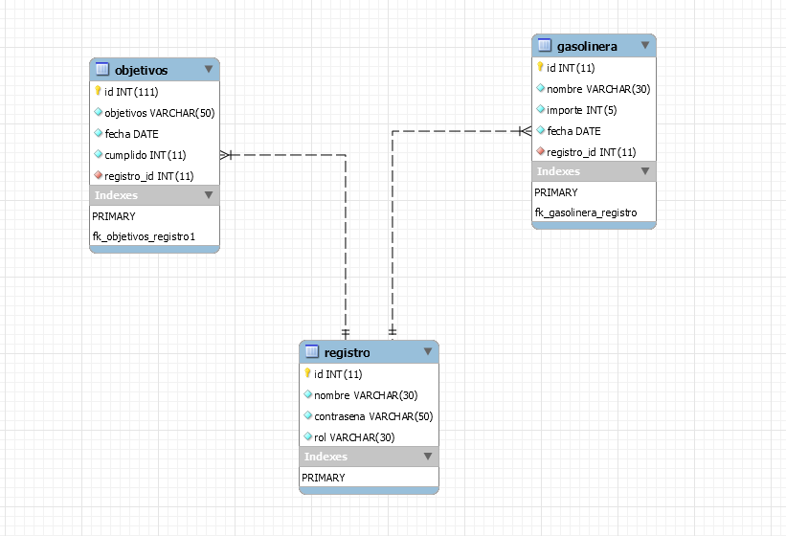

Base de Datos

Slide 7
API REST
¿Qué es?
Es cualquier interfaz entre sistemas que usen HTTP para obtener o generar operaciones sobre esos datos en todos los formatos posibles, como XML y JSON
Programada en PHP
Gestionada con Postman

Slide 8
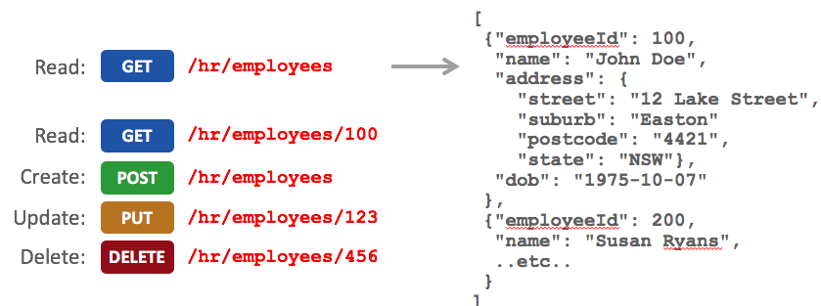
API REST
Conecta BBDD con la Aplicación

Slide 9
CRUD
Acrónimo de “Crear, Leer, Actualizar y Borrar”.
Permite la gestión los sistemas de BBDD para el desarrollo de la aplicación.
Create
INSERT
Read
SELECT
Update
UPDATE
Delete
DELETE
POST
GET
PUT
DELETE

Slide 10
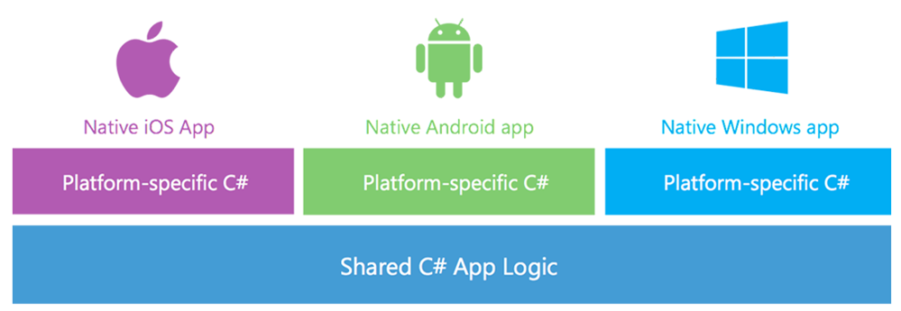
Aplicación generada
Son aplicaciones desarrolladas usando herramientas como Xamarin, utilizando como lenguaje C#.
Luego se genera la App en el lenguaje de la plataforma destino para ser compilada con las herramientas nativas.

Slide 11
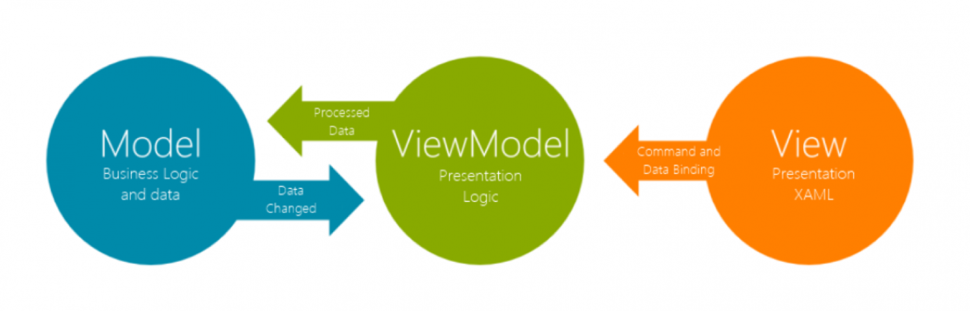
Patrón MVVM
Objetivo principal:
Lógica
Interfaz de usuario
Modelo
Capa de datos y lógica de negocio
VistaModelo
Lógica de presentación de nuestra vista
Funciona de intermediario entre
Modelo y Vista
Vista
Interfaz de usuario
Xamarin Forms en XAML

Slide 12


Inicio de Sesión
-Crear Objetivos
-Visualizar objetivos ajenos
-Borrar o modificar objetivos
Comercial
-Visualizar objetivos propios
-Completar objetivos
-Ingresar importe de gasolina
Administrador
Una única aplicación
Cada rol tiene su propio menú, con
las diversas operaciones que pueden
realizar

Slide 13
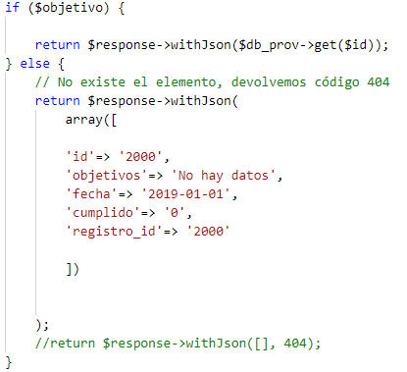
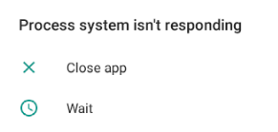
Errores
Cuando no hay objetivos
Consecuencia
Cierre de la aplicación
Solución

Slide 14
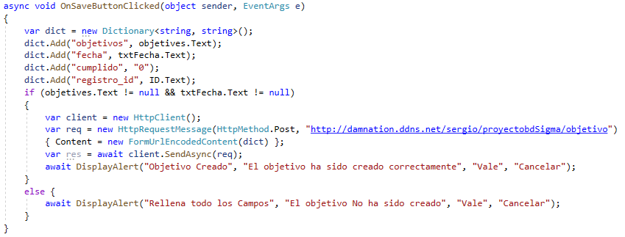
Errores
Datos vacíos
Consecuencia
Cierre de la aplicación
Solución

Slide 15

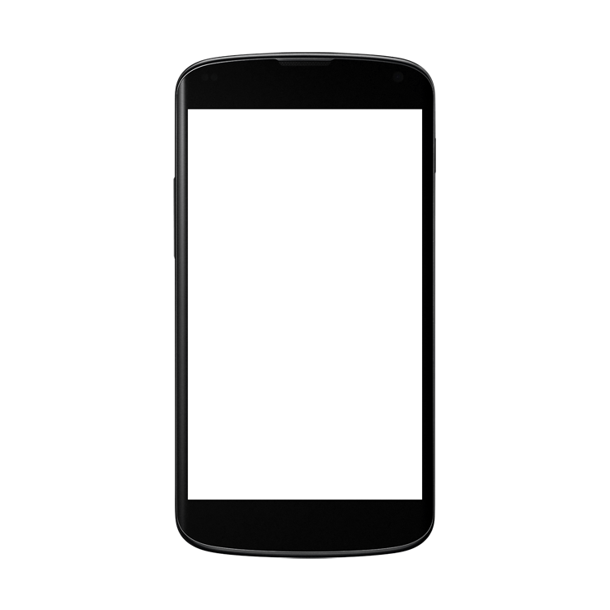
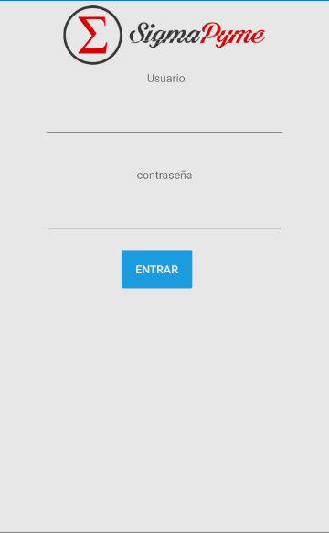
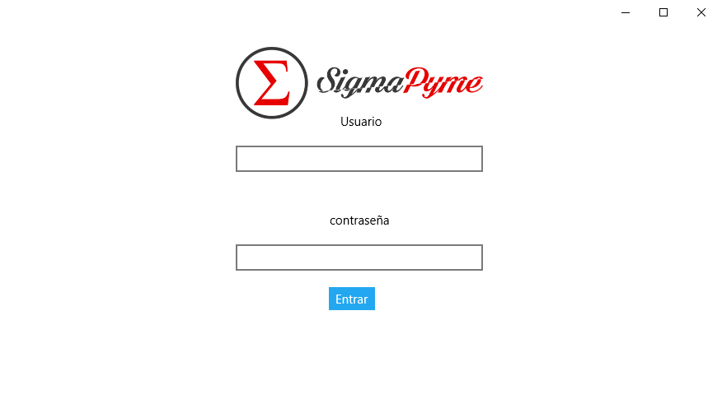

Mostrar Aplicación

Slide 16


Conclusión
Conocimientos adquiridos
Lenguajes como C#, XAML, PHP
Xamarin Forms
Logros obtenidos
Centralizar los objetivos en una sola aplicación
Control de tickets de gasolina

Slide 17
Fin de la presentación
Realizado por Sergio Delgado Barrios
2ºDAM

